Slide 1

Introduction to Probability Theory ‧1‧
- Preliminaries for Randomized Algorithms
Speaker: Chuang-Chieh Lin
Advisor: Professor Maw-Shang Chang
National Chung Cheng University
Dept. CSIE, Computation Theory Laboratory
January 4, 2006

Slide 2
For convenience, we omit the contents of set theory concepts, counting techniques, and the discussion of sample spaces and probability measures.

Slide 3
Outline
Chapter 1: Probability
  Some useful theorems and principles
  Conditional probability
  Theorem of total probability
  Bayes’ theorem
  Independent events
  Independent trails

Slide 4
Kolmogorov axioms (柯莫格洛夫公理)
1. For any event A ⊂ S, P(A) ≥ 0.
2. P(S) = 1.
3. If A₁, A₂, … are mutually exclusive events, then
P(A₁∪A₂ ∪…) = P(A₁) + P(A₂) + … .

Slide 5
Useful theorems
P(∅) = 0 for any experiment.
For any event A ⊆ S, P(A) = 1 − P(A).
If A ⊆ S, B ⊆ S are any two events, then
P(A∪B) = P(A) + P(B) − P(A∩B).
If A ⊂ B, then P(A) ≤ P(B).
_

Slide 6
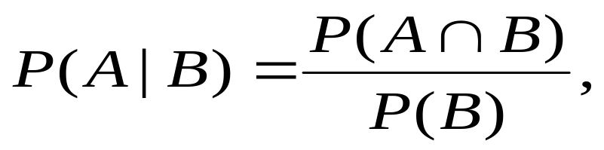
Conditional probability
In an experiment with sample space S, let B be any event such that P(B) > 0. Then the conditional probability of A occurring, given that B has occurred, is
for any A ⊂ S.

Slide 7
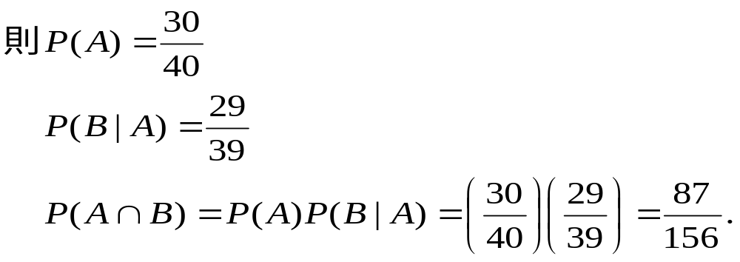
假設你在超市買牛奶，總共有 40 盒供你選，但其中有 10 盒已腐壞（外表看不出來）。假設你買了兩盒牛奶，兩盒都是好的機率是多少？
令 A 事件代表你選的第一盒是好的，令 B 事件代表你選的第二盒是好的。

Slide 8
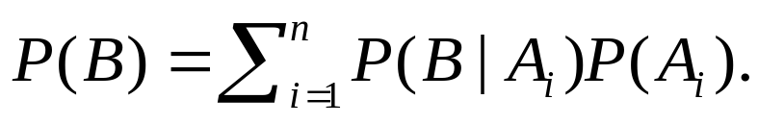
Theorem of total probability
If A₁, A₂,…, A_{n} is a partition of S, and B is any event, then
A₁
A₃
B
A₇
A₄
A₂
A₆
A₅

Slide 9
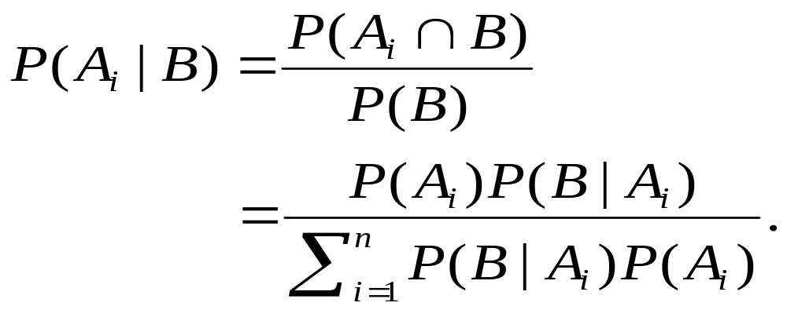
From the theorem of total probability, and granted that A₁, A₂,…, A_{n} is a partition of S, we have
This result is known as Bayes’ theorem (貝式定理).

Slide 10

假設被選中參加一項刑案審判的陪審團，不論被告有罪或無罪，都有 95% 的機會做出正確判決。另外還假設當地警方執法非常嚴格，在被審判的人當中，有 99% 事實上是有罪的。若已知陪審團判某被告無罪，則該名被告真的是無罪的機率是多少？
令 A₁ 代表被告有罪之事件，則 代表他無罪的事件。
再令 B 代表被告獲判無罪的事件。
我們要算的是 P(A₂ | B)。

Slide 11
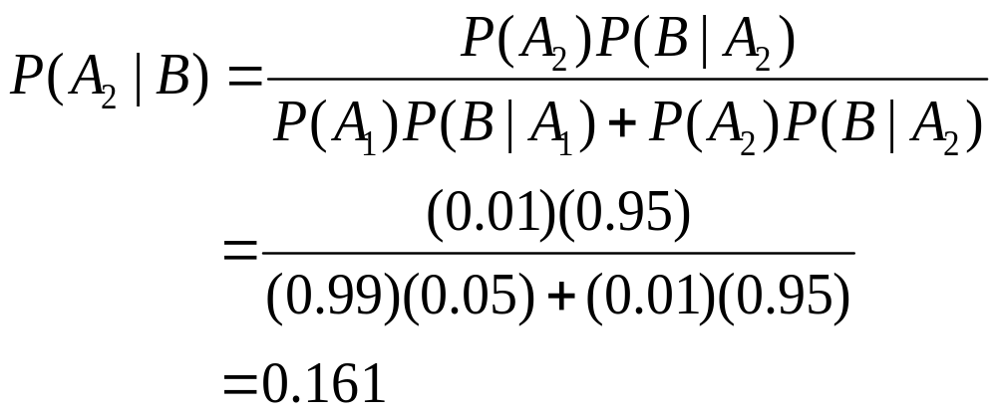
在審判前，這名被告無罪的機率為 0.01，在他獲判無罪之後，這個值增加到了0.161。

Slide 12
Independent events
If A ⊂ S and B ⊂ S are any two events with nonzero probabilities, A and B are called independent if and only if P(A ∩ B) = P(A)P(B)
That is, P(A) = P(A | B) and P(B) = P(B | A).

Slide 13
Independent trials
An experiment is said to consist of n independent trials if and only if
  S = T₁ × T₂ × … × T_{n}.
  For every (x₁, x₂, …, x_{n}) ∈ S,
  P({(x₁, x₂, …, x_{n})}) = P₁({x₁})P₂({x₂}) … P_{n}({x_{n}}),
  where P_{i}({x_{i}}) is the probability of x_{i} ∈ T_{i} occurring on trial i.

Slide 14
假設力穎在修演算法這門課時，某天老師給了一個隨堂考，有 4 題是非題和 3 題選擇題(每題有 3 個選項)。每一小題只有一個對的答案。因為力穎都不會，因此每一題的答案都用猜的。假設力穎至少得答對六題才算及格。
我們可用七個獨立試驗(independent trials)來描述這個事件。
設 T = {r, w} (i.e., right answer and wrong answer)，則sample space S = T ×T ×T ×T ×T ×T ×T
令 A 事件代表他隨堂考及格。

Slide 15
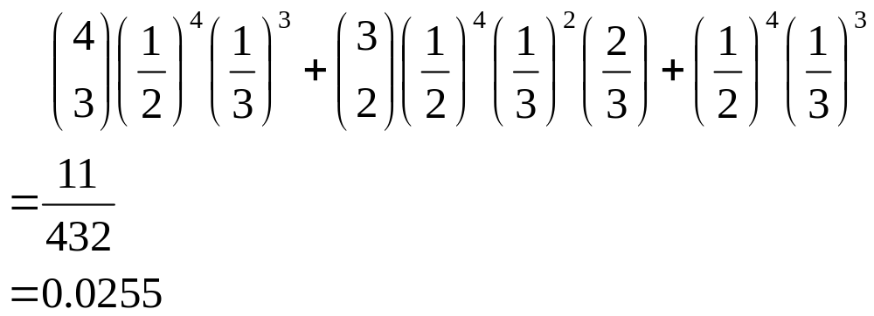
P_{i}({r}) = 1/2 if i = 1, 2, 3, 4, else, P_{i}({r}) = 1/3.
則 P(A) =
所以力穎的狗運要好才行。

Slide 16
正氣歌
文天祥
天地有正氣 雜然賦流形 下則為河岳 上則為日星 于人曰浩然
沛乎塞蒼冥 皇路當清夷 含和吐明庭 時窮節及現 一一垂丹青
在齊太史簡 在晉董狐筆 在秦張良錐 在漢蘇武節 為巖將軍頭
為稽侍中血 為張睢陽齒 為顏長山舌 或為遼東帽 清操厘冰雪
或為出師表 鬼神泣狀烈 或為度江輯 慷慨吞胡羯 或為擊賊笏
逆豎頭破裂 是氣所旁簿 凜烈萬古存 當其貫日月 生死安足論
地維賴以立 天柱賴以尊 三綱實絲命 道義為之根 嗟余遘陽九
錄也實不力 楚囚纓其冠 傳車送窮北 鼎鑊甘如飴 求之不可得
陰房闃鬼火 春院閟天黑 牛驥同一皁 鸛棲鳳凰食 一朝蒙霧露
分作溝中瘠 如此再寒暑 百沴自辟易 哀哉沮洳場 為我安樂國
豈有他繆巧 陰陽不能賊 顧此耿耿存 仰視浮雲白 悠悠我心悲
蒼天曷有極 哲人日已遠 典型在夙昔 風檐展書讀 古道照顏色

Slide 17

Thank you.

Slide 18
References
[L94] H. J. Larson, Introduction to Probability, Addison-Wesley Advanced Series in Statistics, 1994; 機率學的世界, 鄭惟厚譯, 天下文化出版.
[MR95] R. Motwani and P. Raghavan, Randomized Algorithms, Cambridge University Press, 1995.
[H01] 黃文典教授, 機率導論講義, 成大數學系, 2001.

